Slide 1
MAKİNE TEKNOLOJİLERİ ALANI
A M A C I M I Z
Her türlü makineyi ve makinenin parçasını tasarlayabilen, tasarımının üretim resimlerini bilgisayar ortamında iki veya üç boyutlu olarak çizebilen, bütün el aletleri ve talaşlı imalat tezgâhlarını kullanarak, makine ve parçalarını üretebilen, bu makinelerin tamir ve bakımını yapabilen sektörün ihtiyacı olan nitelikli elamanları, bilimsel ve teknolojik gelişmeler doğrultusunda en üst düzeyde bilgi ve beceriye sahip olarak yetiştirmektir.

Slide 2
MAKİNE TEKNOLOJİLERİ ALANI
ALANIMIZ HAKKINDA
Alanımızda birbirinden bağımsız Temel İmalat İşlemler Atölyemiz, CNC İşlem Atölyemiz, CAD CAM Laboratuvarımız ve Teknoloji sınıfımız mevcuttur.

Slide 3
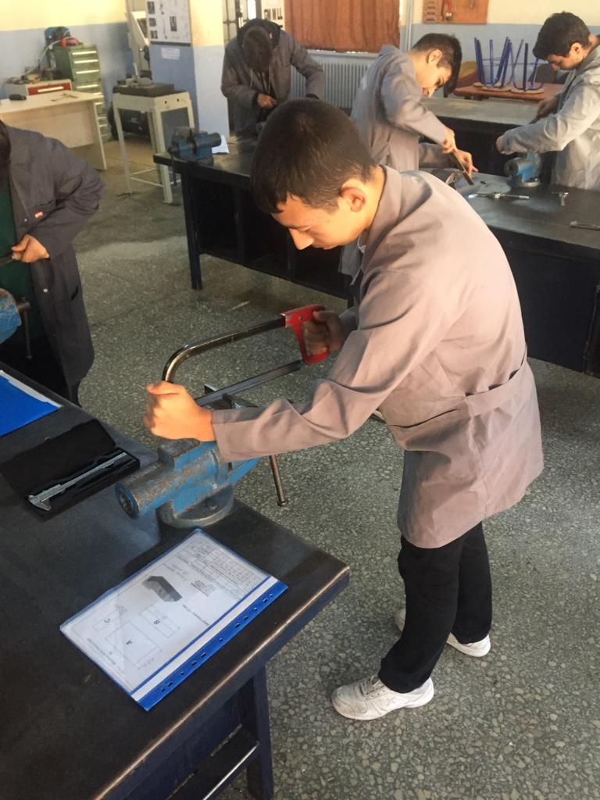
MAKİNE TEKNOLOJİLERİ ALANI
Temel İmalat Atölyesinde öğrencilerimiz el aletleri, torna, freze, matkap tezgâhları gibi çeşitli makineler kullanarak metallere şekil vermeyi öğrenirler.

Slide 4
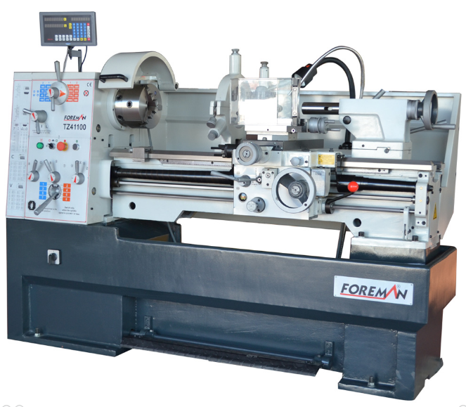
MAKİNE TEKNOLOJİLERİ ALANI
Torna İşlem Atölyesinde ;
6 adet torna tezgâhları, 1 adet sütünlü matkap tezgahı, 1 adet taşlama tezgahı ve 1 adette zımpara taşı ile makine parçalarının silindirik tornalama, delik delme ve vidalama, düzlem yüzey taşlama işlemleri ile eğitim almaktadır.
TORNA TEZGAHI

Slide 5
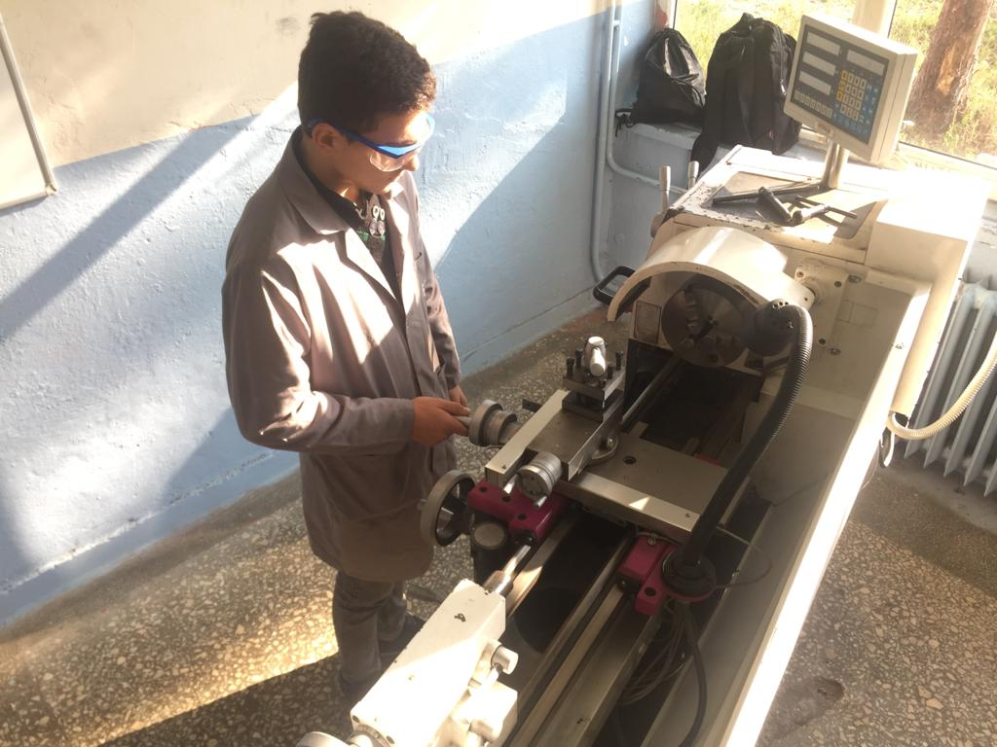
MAKİNE TEKNOLOJİLERİ ALANI
Meslek erbabı torna tezgahında

Slide 6
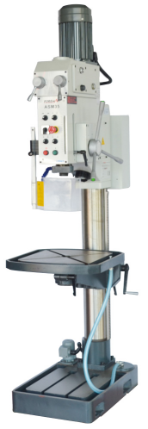
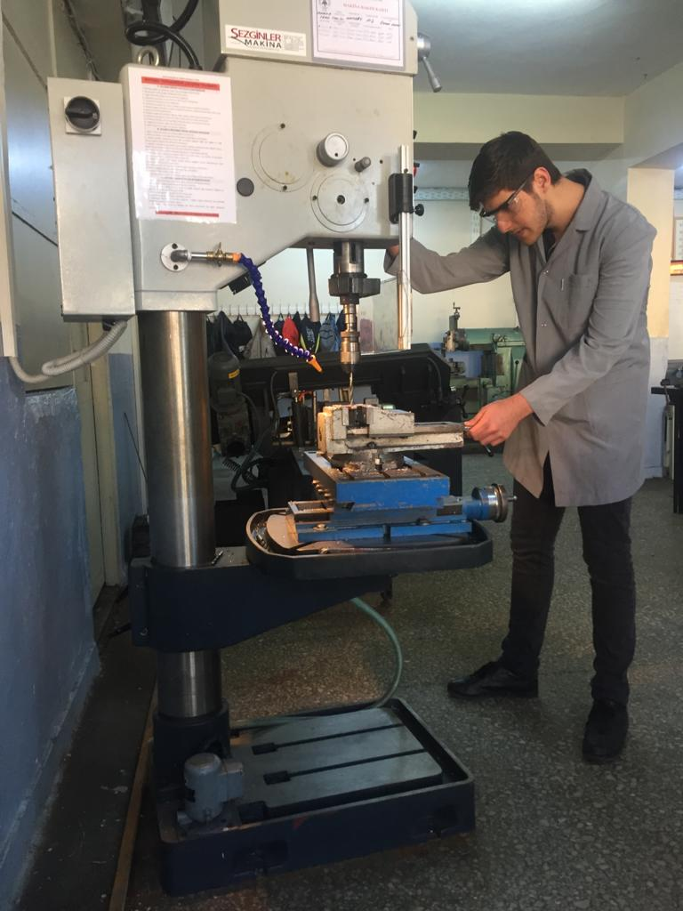
MAKİNE TEKNOLOJİLERİ ALANI
Meslek erbabı sütunlu matkap tezgahında

Slide 7
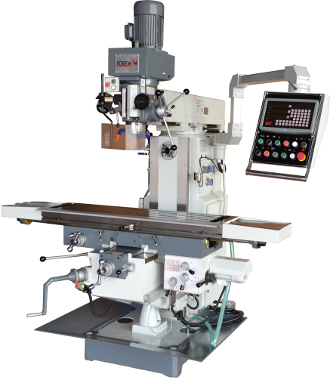
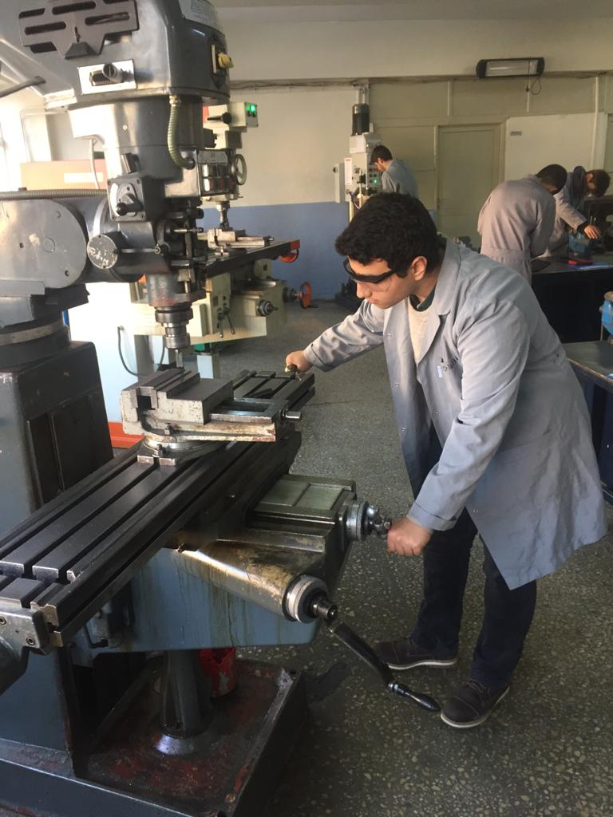
MAKİNE TEKNOLOJİLERİ ALANI
Freze atölyesinde ise; 4 adet freze tezgâhından yararlanarak makine parçalarının frezelemesi yöntemlerini öğrenirler.
FREZE TEZGAHI

Slide 8
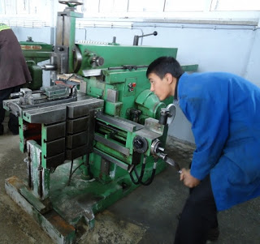
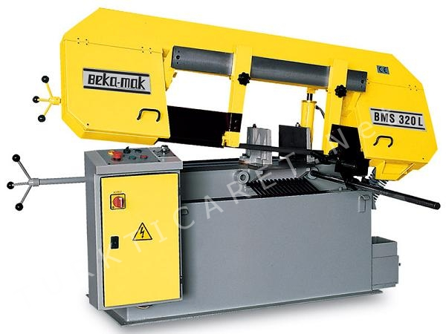
MAKİNE TEKNOLOJİLERİ ALANI
Bu tezgâhların yanında atölyede; bir CNC freze tezgahı, 2 adet sütunlu matkap tezgâhı, 1 adet vargel tezgâhı, şerit testere, düzlem yüzey taşlama ve alet bileme tezgâhları mevcuttur.
ŞERİT TESTERE
Meslek erbabı Vargel tezgahında

Slide 9
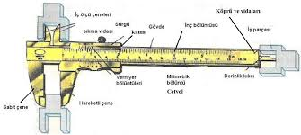
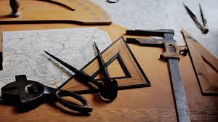
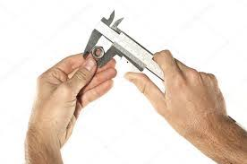
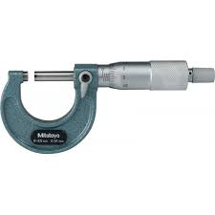
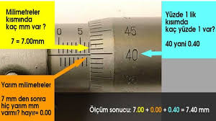
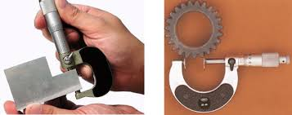
MAKİNE TEKNOLOJİLERİ ALANI

Slide 10
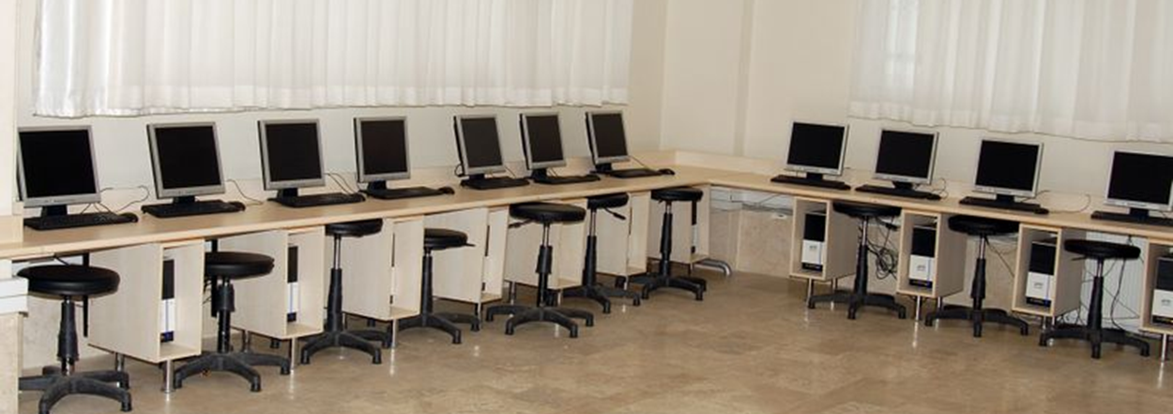
MAKİNE TEKNOLOJİLERİ ALANI
CAD CAM laboratuvarlarımızda makine Teknik resim ve tasarım bilgilerinin en iyi şekilde öğrenilmesini sağlayacak alet ve teçhizatlarımız ve 36 adet bilgisayar bulunmaktadır.
Bu teçhizatlarımızla en iyi şekilde teknik resim, AutoCAD SolidWorks ve Solidcam gibi çizim programlarının öğrenimi sağlanmaktadır.
ÜCRETSİZ OLARAK

Slide 11
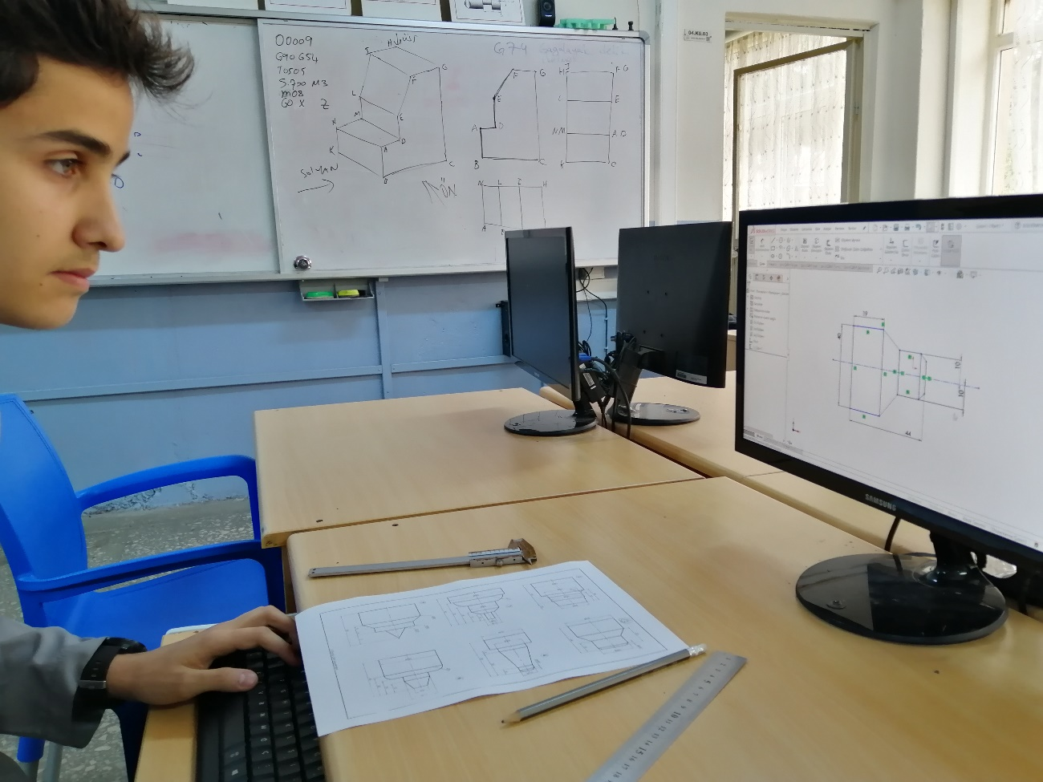
MAKİNE TEKNOLOJİLERİ ALANI
Solidworks’te teknik resim çizen
meslek erbabı

Slide 12
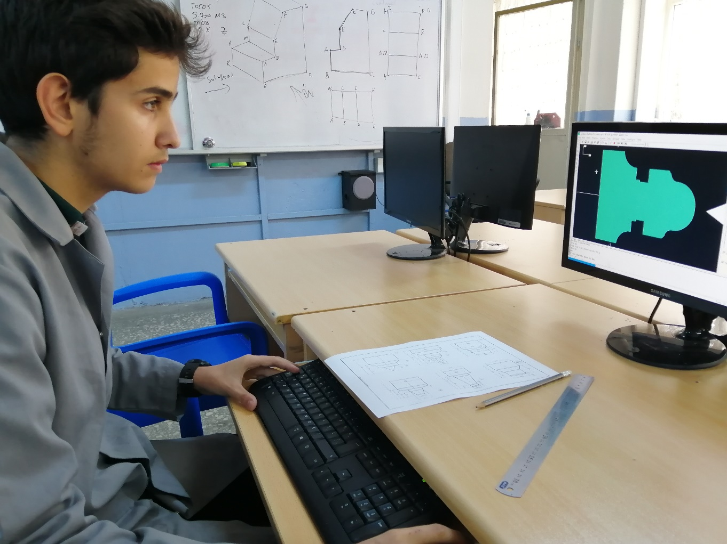
MAKİNE TEKNOLOJİLERİ ALANI
CAM simülasyon yapan meslek erbabı

Slide 13
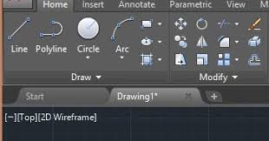
MAKİNE TEKNOLOJİLERİ ALANI
Merak mı ediyorsun
Ne yapacağını biliyorsun…

Slide 14
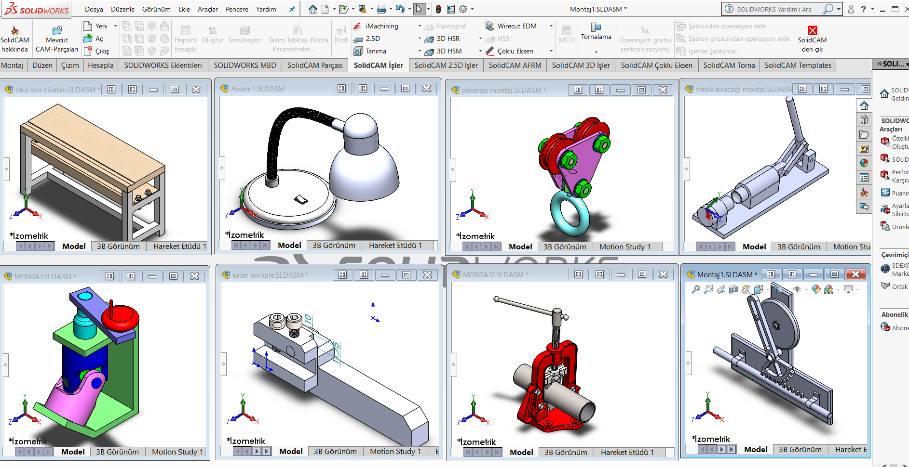
MAKİNE TEKNOLOJİLERİ ALANI
Sende yapabilirsin…

Slide 15
MAKİNE TEKNOLOJİLERİ ALANI
CNC İşlem Atölyesinde;
CNC torna tezgahının ve CNC dik işleme merkezinin (CNC freze) programlanması konusunda temel bilgiler verilmekte bu bilgiler sonucunda ve öğrencilerimizin yaptığı programlar doğrultusunda CNC torna tezgahında makine parçalarının işlenmesi sağlanmaktadır. CNC Atölyesinde ise 2 Adet CNC Torna tezgahı, 2 Adet CNC İşleme Merkezi ve 22 adet bilgisayar bulunmaktadır.

Slide 16
MAKİNE TEKNOLOJİLERİ ALANI
CNC İşlem Atölyesinde;
CNC torna tezgahının ve CNC dik işleme merkezinin (CNC freze) programlanması konusunda temel bilgiler verilmekte bu bilgiler sonucunda ve öğrencilerimizin yaptığı programlar doğrultusunda CNC torna tezgahında makine parçalarının işlenmesi sağlanmaktadır. CNC Atölyesinde ise 2 Adet CNC Torna tezgahı, 2 Adet CNC İşleme Merkezi ve 22 adet bilgisayar bulunmaktadır.

Slide 17
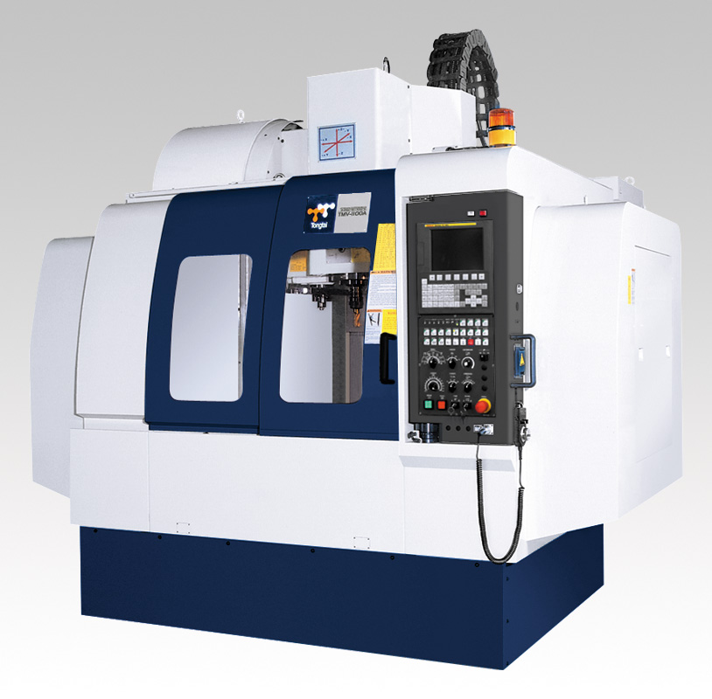
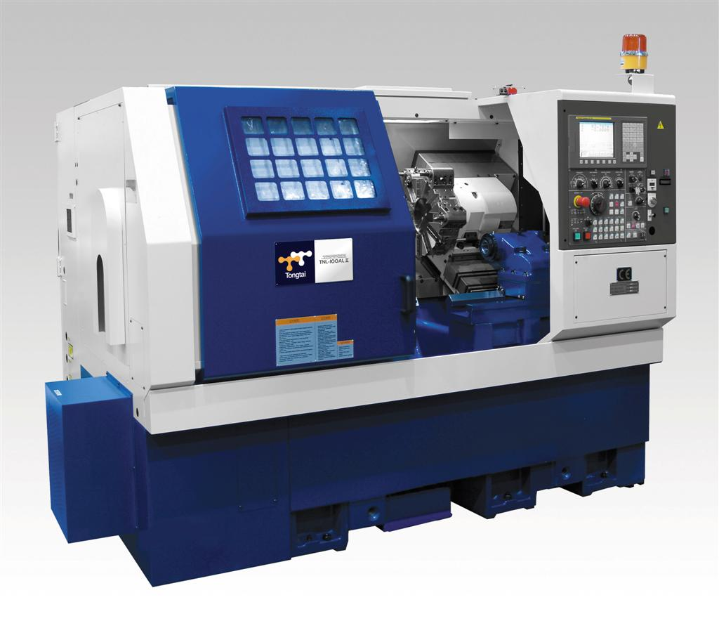
CNC TORNA TEZGAHI
MAKİNE TEKNOLOJİLERİ ALANI
CNC İŞLEME MERKEZİ

Slide 18
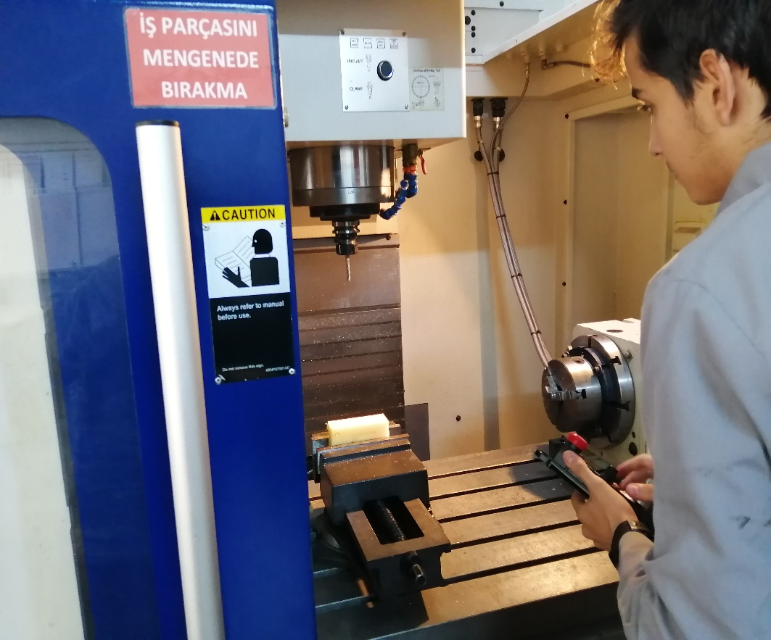
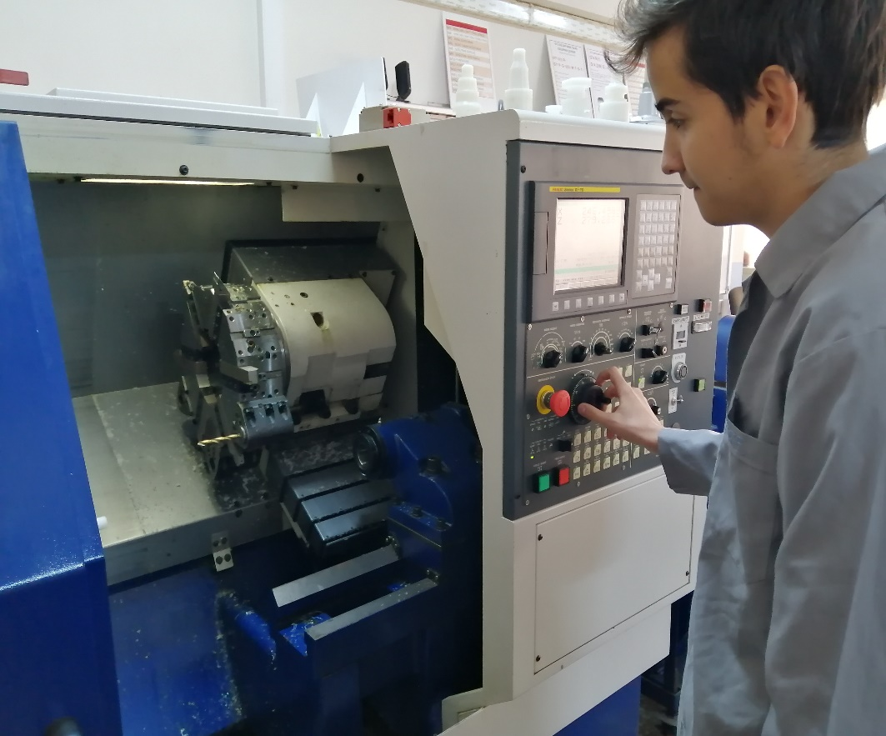
CNC TORNA TEZGAHINDA ÇALIŞAN MESLEK ERBABI
MAKİNE TEKNOLOJİLERİ ALANI
CNC İŞLEME MERKEZİNDE ÇALIŞAN MESLEK ERBABI

Slide 19
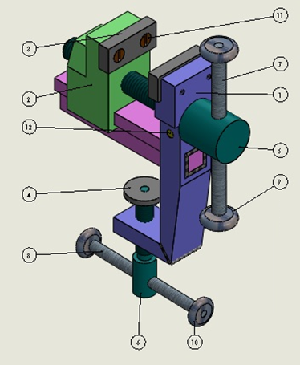
MAKİNE TEKNOLOJİLERİ ALANI
Makineci, çok iyi teknik resim bilgisine sahip olmalı, iş parçasını imalat resmindeki ölçü ve toleranslar dâhilinde işleyebilmelidir. Çalıştığı atölyede bulunan tezgâhları tanımalı, gerektiğinde onarımını yapabilmelidir.

Slide 20
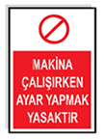
MAKİNE TEKNOLOJİLERİ ALANI
Mesleğinde başarılı olabilmesi için; tertipli ve düzenli çalışması, güvenli çalışma alışkanlıkları kazanması, iş disiplini ve meslek ahlakına sahip olması gerekir.

Slide 21
MAKİNE TEKNOLOJİLERİ ALANI
ÇALIŞMA ALANLARI VE İŞ BULMA OLANAKLARI
Makine çizim ve imalatçılarının çalıştıkları yerler özellikle, faaliyet alanı talaşlı imalat olan, makine ve çeşitli parçaların üretildiği, bakım ve onarımlarının yapıldığı özel ve kamu kuruluşlarına ait işletme, fabrika, atölye ve bakım-onarım istasyonları gibi iş piyasasının çeşitli dallarıdır.
Makinecilik eğitiminden sonra, bu alanda çalışmak isteyenlerin iş bulma olanakları oldukça fazladır.

Slide 22
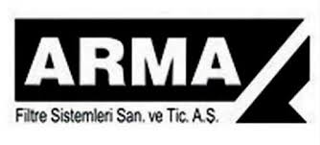
MAKİNE TEKNOLOJİLERİ ALANI
ÇALIŞMA ALANLARI VE İŞ BULMA OLANAKLARI
****SADECE BİR KISMI****
1.ANABAKIM FABRİKASI
………………….ve daha onlarcası

Slide 23
MAKİNE TEKNOLOJİLERİ ALANI
Yine meslek liselerinin makine teknolojisi bölümlerinden mezun olanlara diplomaları ile birlikte verilen İŞYERİ AÇMA BELGESİ ile, kendilerine bağımsız işyeri açıp çalışabilir ya da yanlarında eleman çalıştırabilirler.
BURS, KREDİ VE ÜCRET DURUMU
3308 sayılı Çıraklık ve Meslek Eğitimi Kanunu gereğince işletmelerde uygulamalı eğitim gören 12. sınıf öğrencilerine, işletmelerce asgari ücretin %30'undan az olmamak üzere ücret ödenmektedir.

